Slide 1
IZVANUČIONIČKA NASTAVA
PROMETNI POLIGON - SPLIT

Slide 2
OŠ VJEKOSLAVA PARAĆA SOLIN
PODRUČNA ŠKOLA VRANJIC
Dana 31.10.2013. učenici od 1. do 4. razreda posjetili su Prometni poligon u Splitu.
Naprije su imali edukaciju –prometnice, prometni znakovi i prometna pravila.
Nakon poučavanja i provjeravanja naučenog išli smo na praktični dio
Primjenjivali su naučeno u praksi
Vozili su bicikl i pravilno šetali prometnicama
Bili su vozači i pješaci

Slide 3
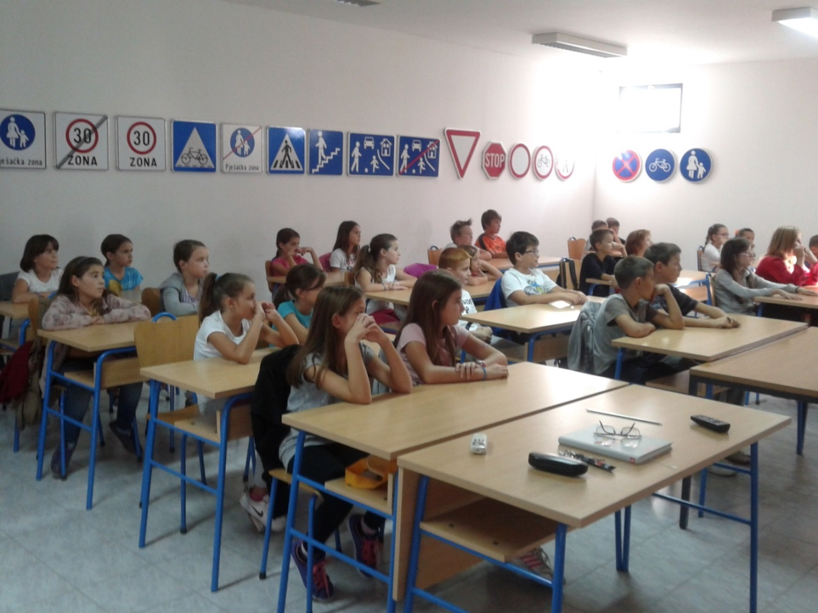
Pažljivo slušamo predavača

Slide 4
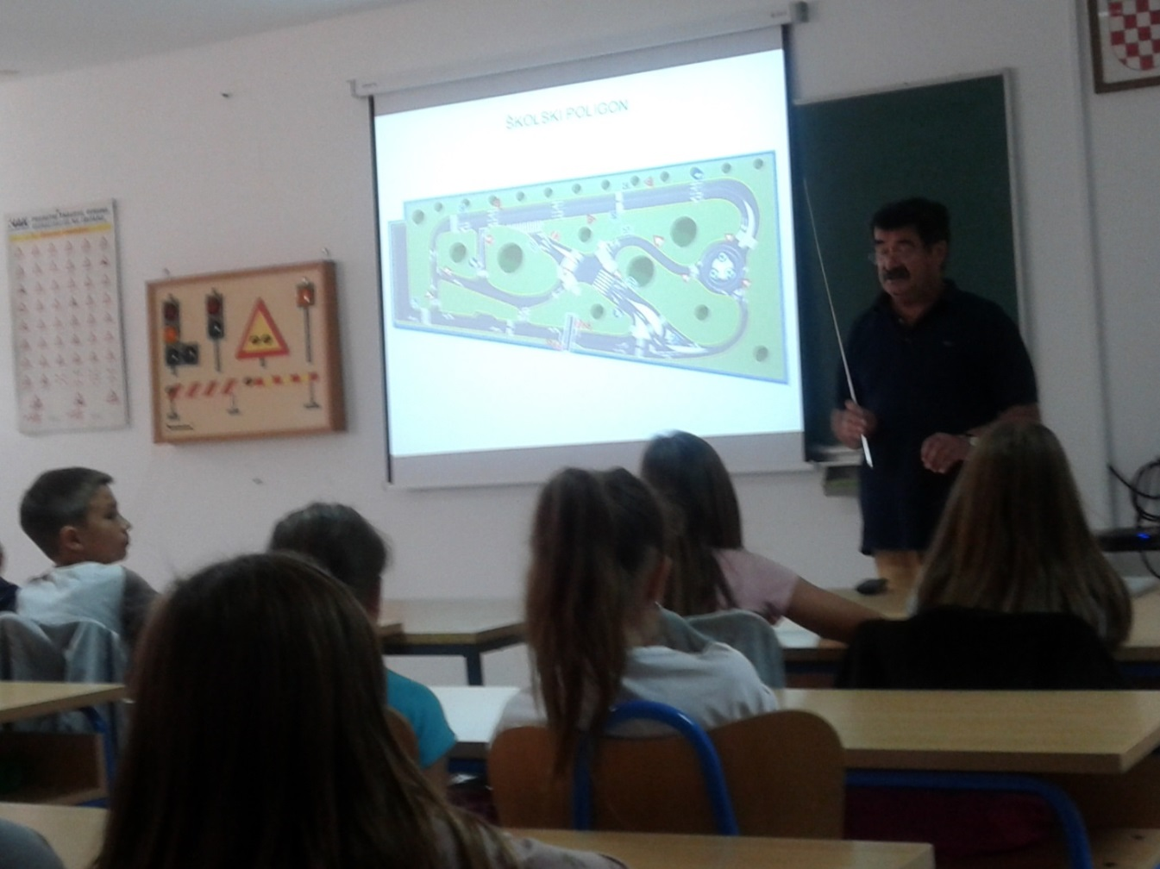
Upoznajmo poligon da se lakše snalazimo u praktičnom dijelu.

Slide 5
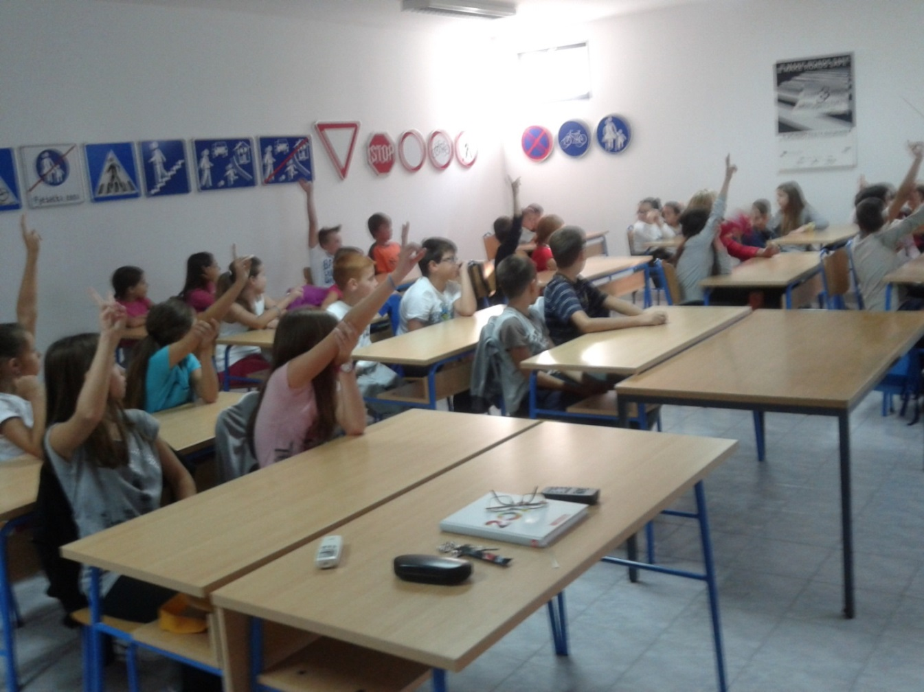
Ruke su gore, nešto smo i naučili...

Slide 6
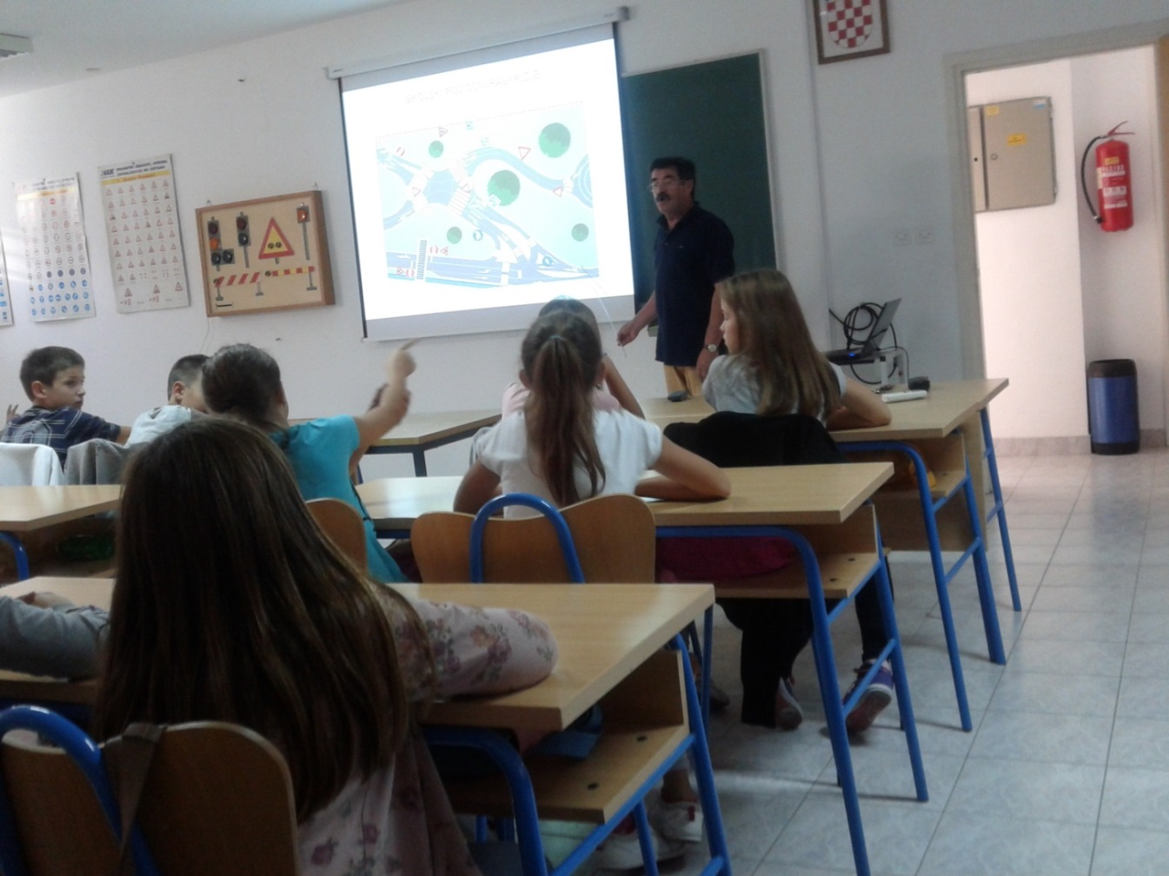
Baš je zanimlivo!

Slide 7
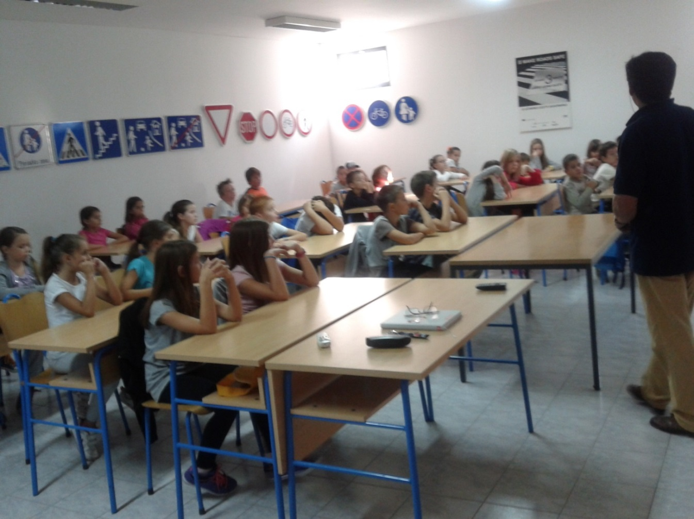
Spremni za vožnju na poligonu...

Slide 8
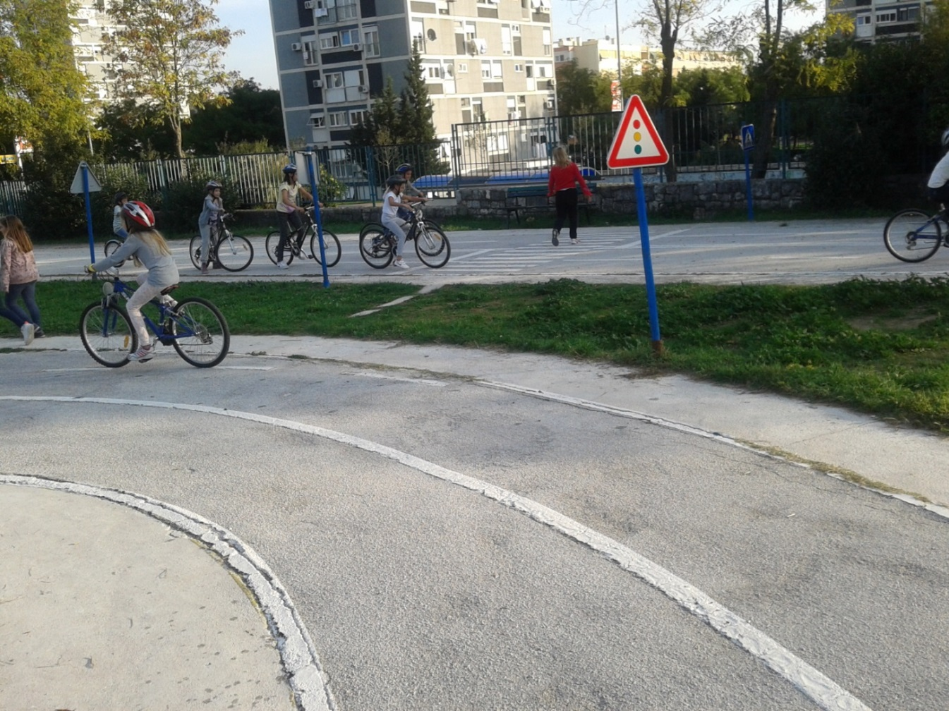
Sretni smo i ponosni, znamo voziti!

Slide 9
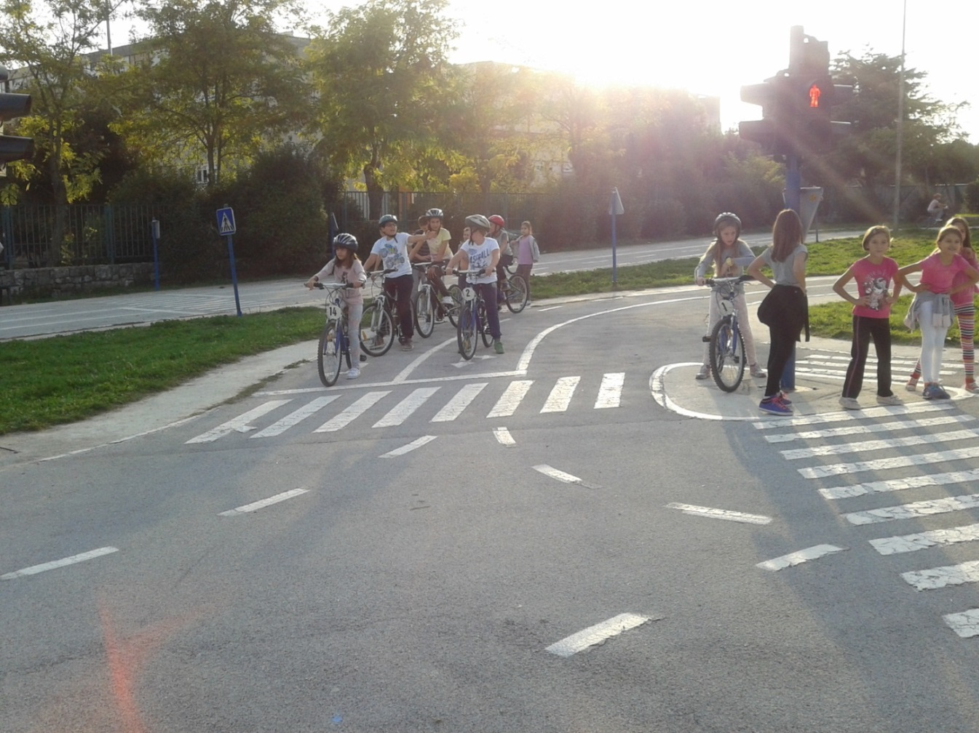
Poštujemo prometne znakove i signalizaciju!

Slide 10
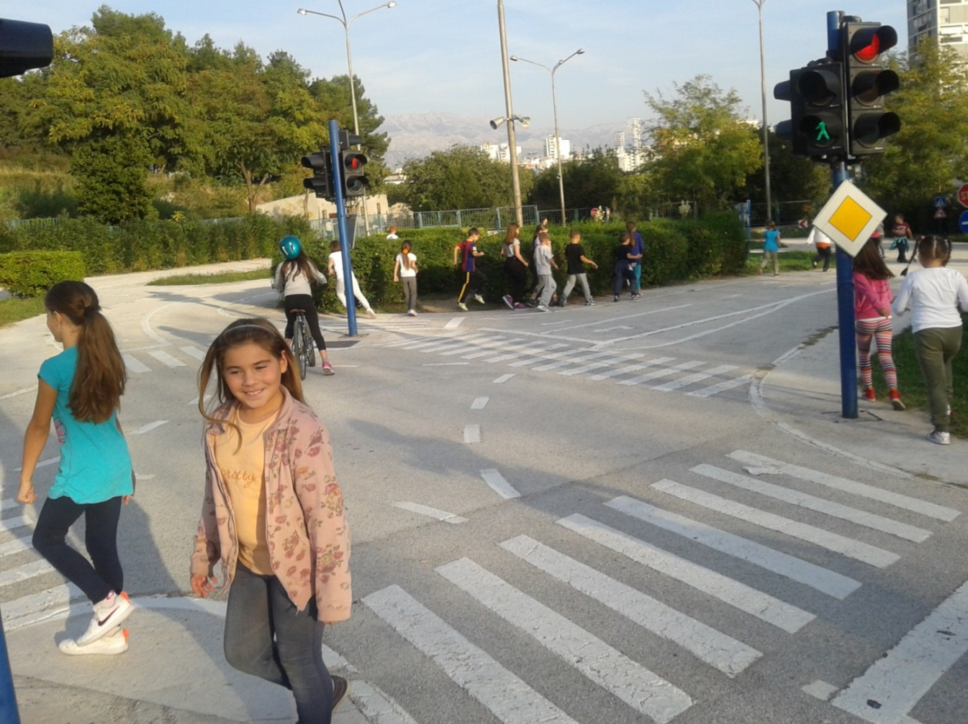
Oprezni smo kao pješaci...

Slide 11
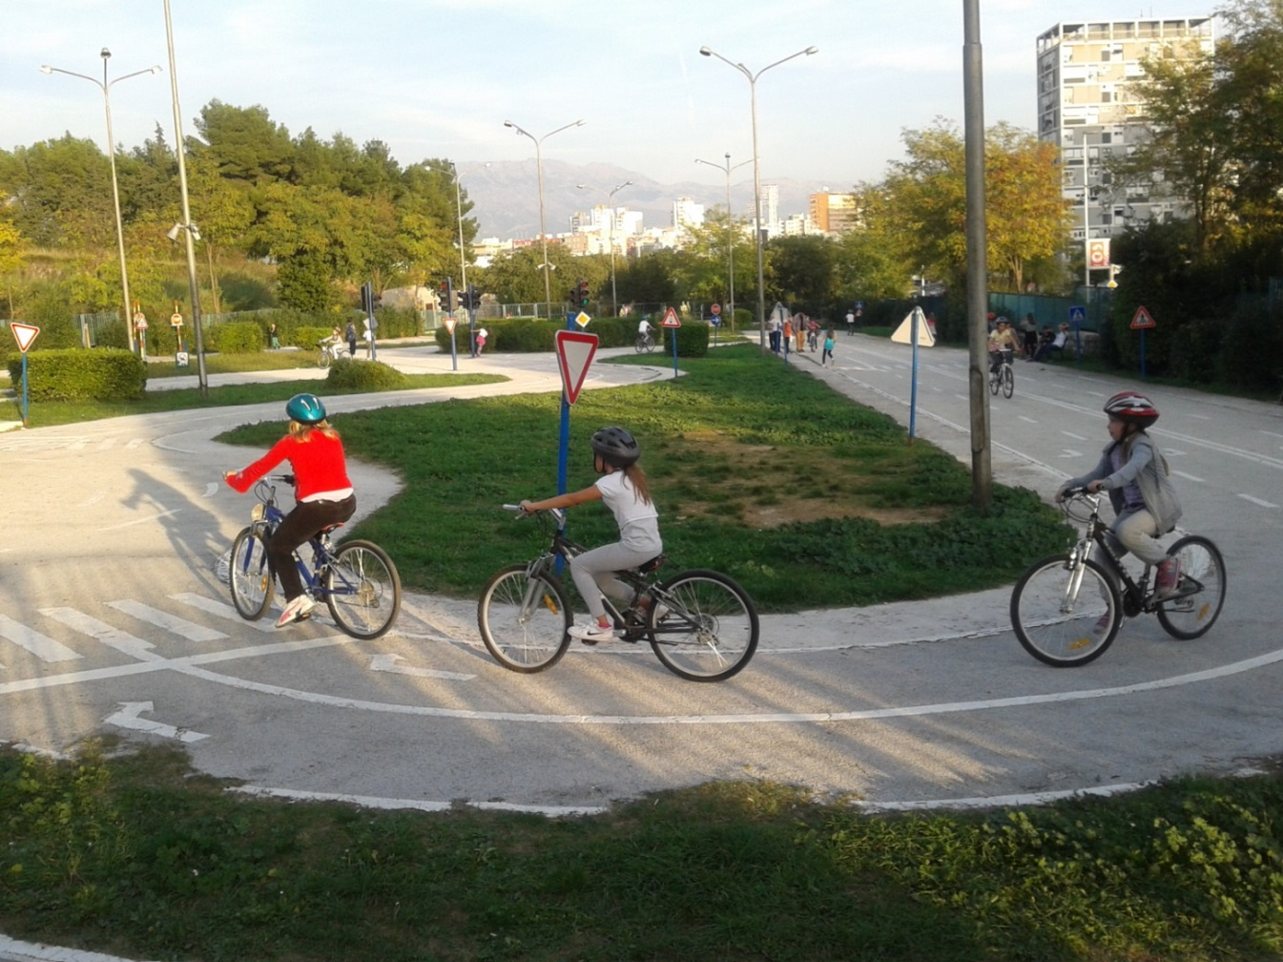
Bez kacige ne smijemo voziti!

Slide 12
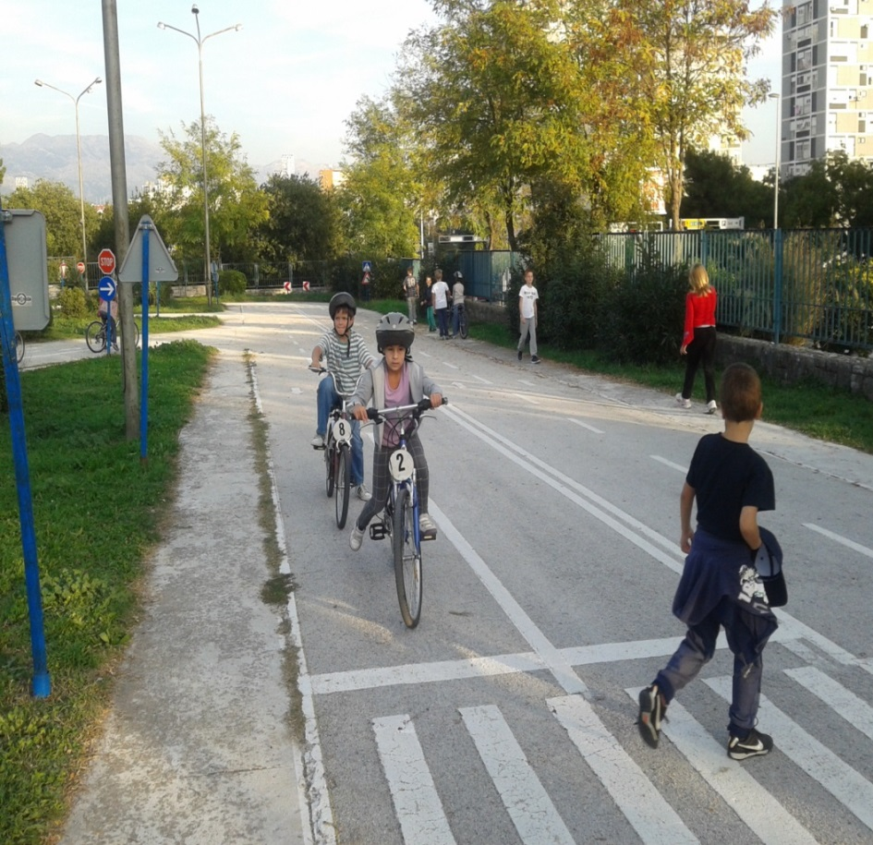
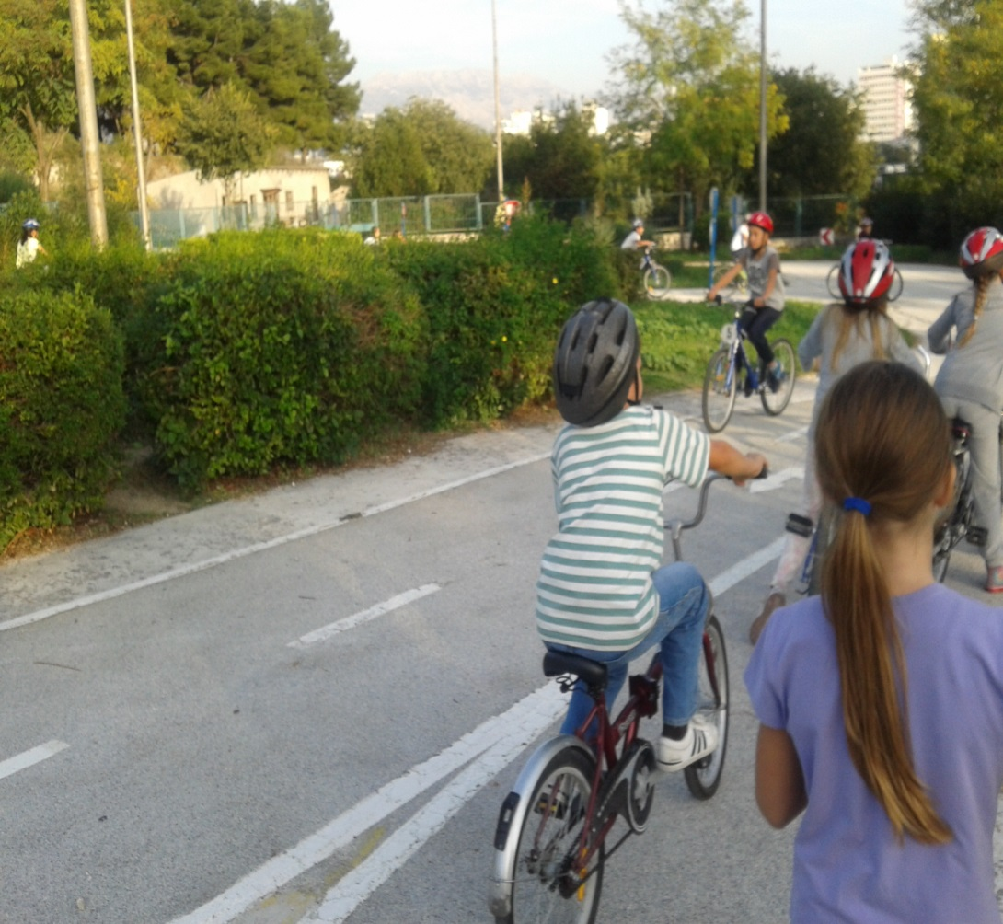
Poštujemo pješake...

Slide 13
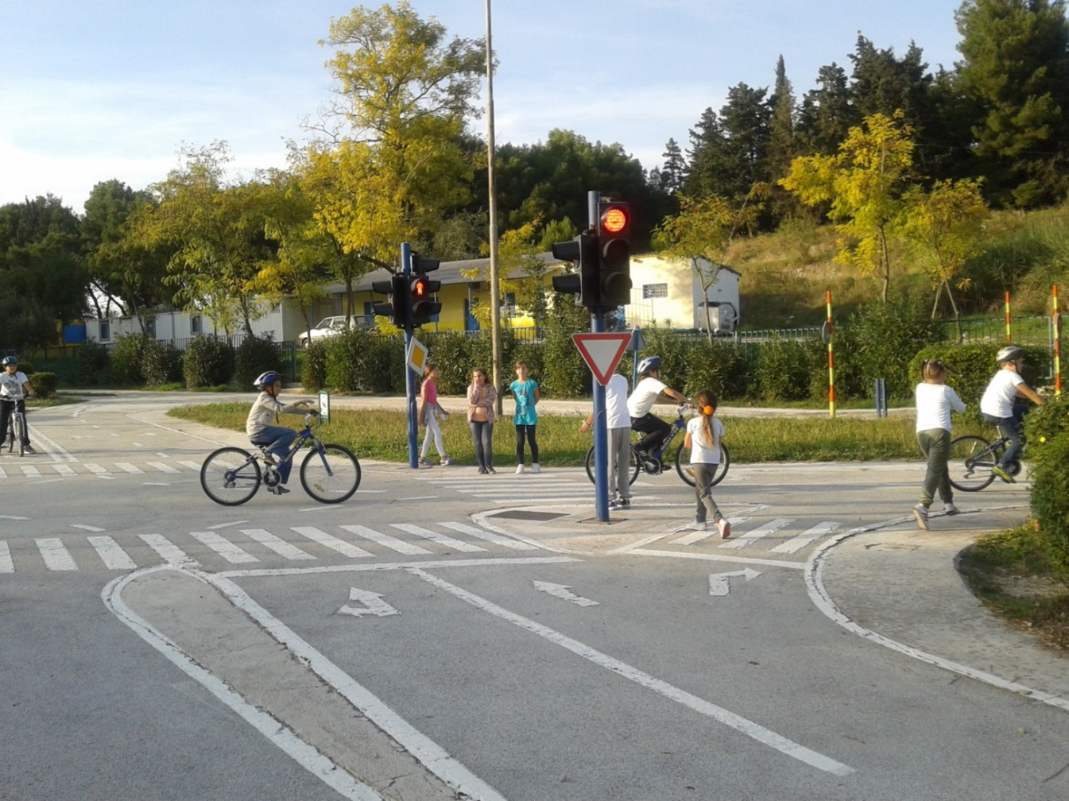
U vožnji smo se izmjenjivali s prijateljima.

Slide 14
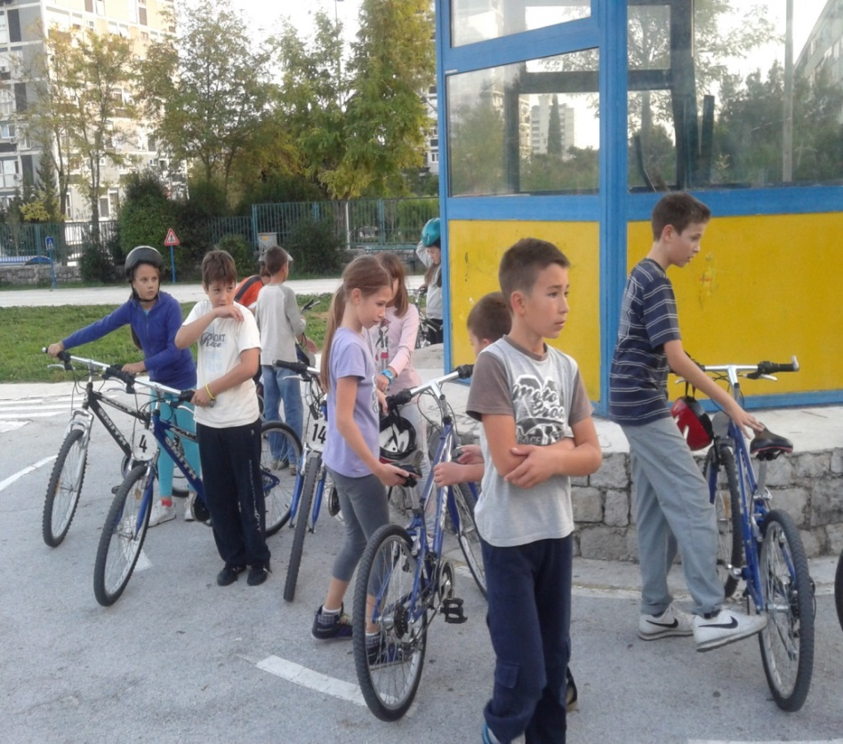
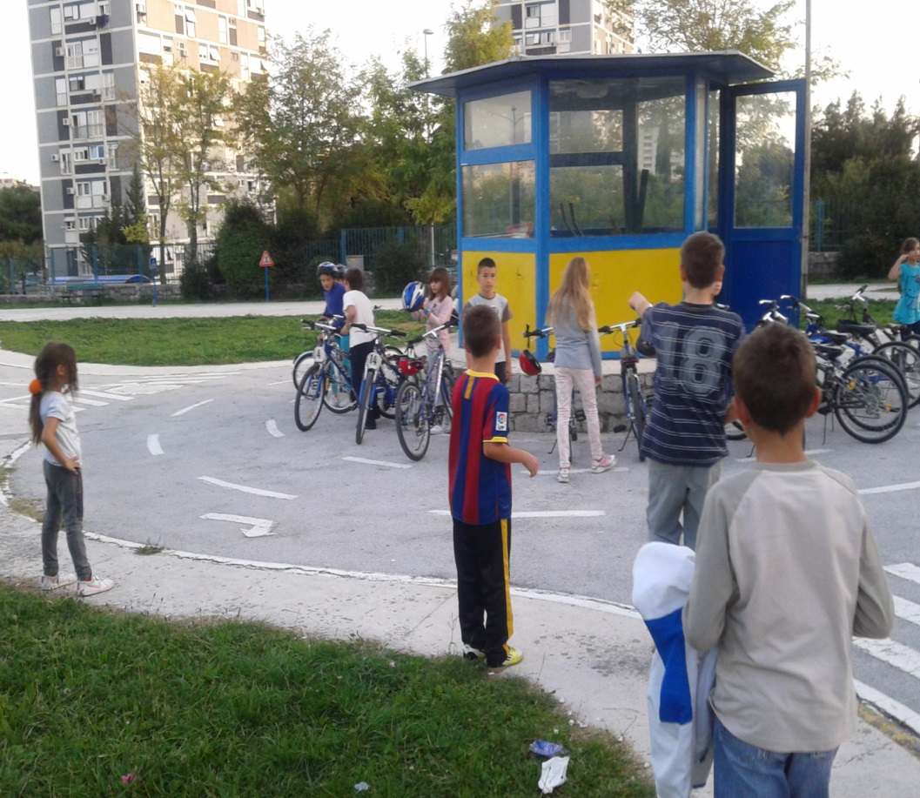
Vožnja je završena, bicikl na start...

Slide 15
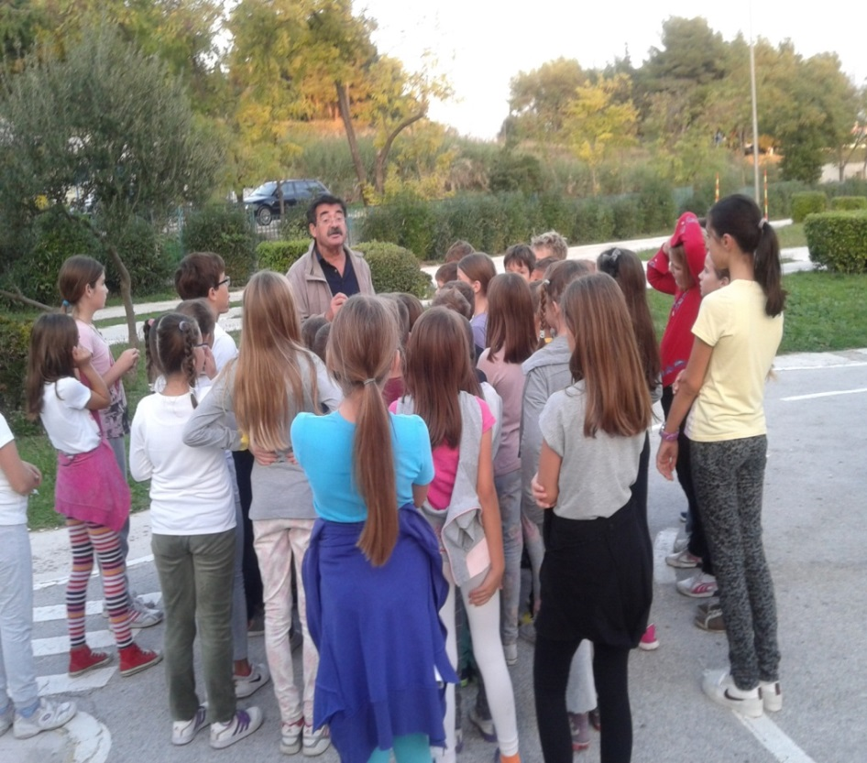
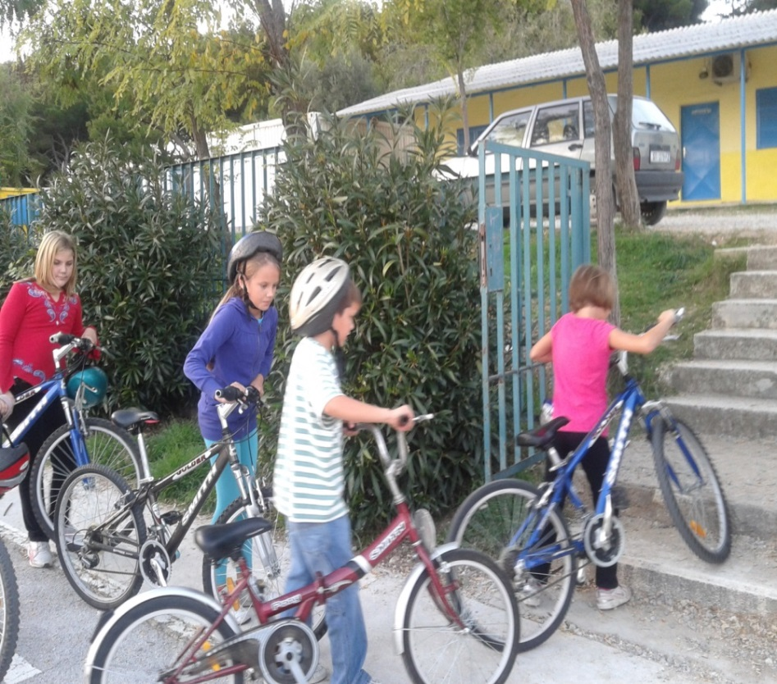
Zadatak za kraj-spremiti bicikle...

Slide 16
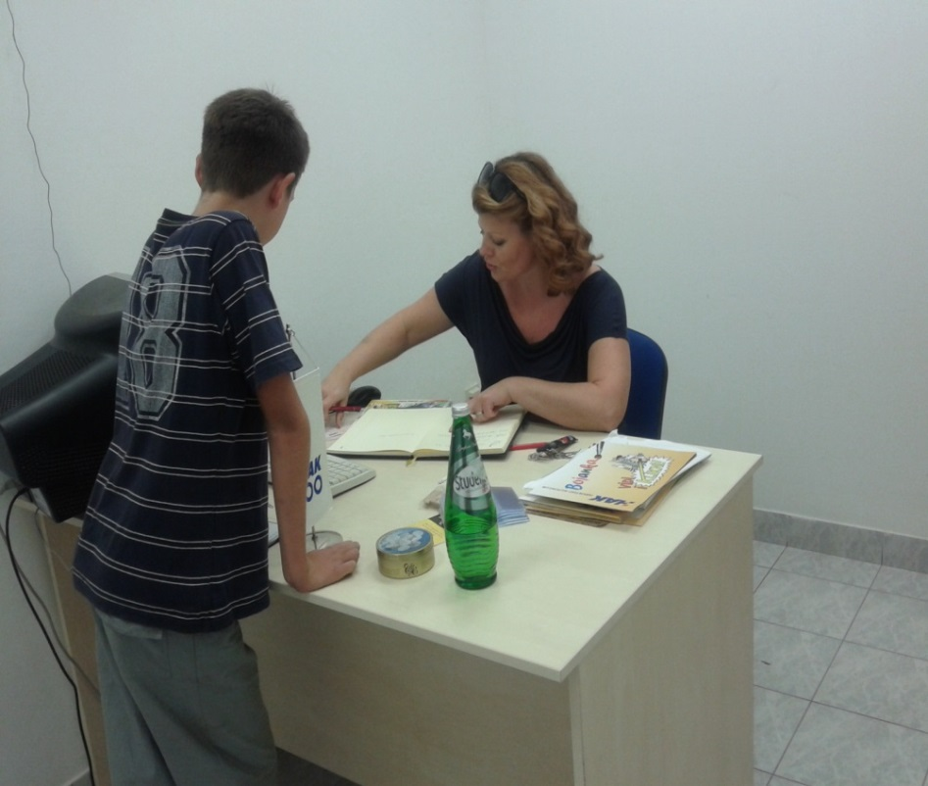
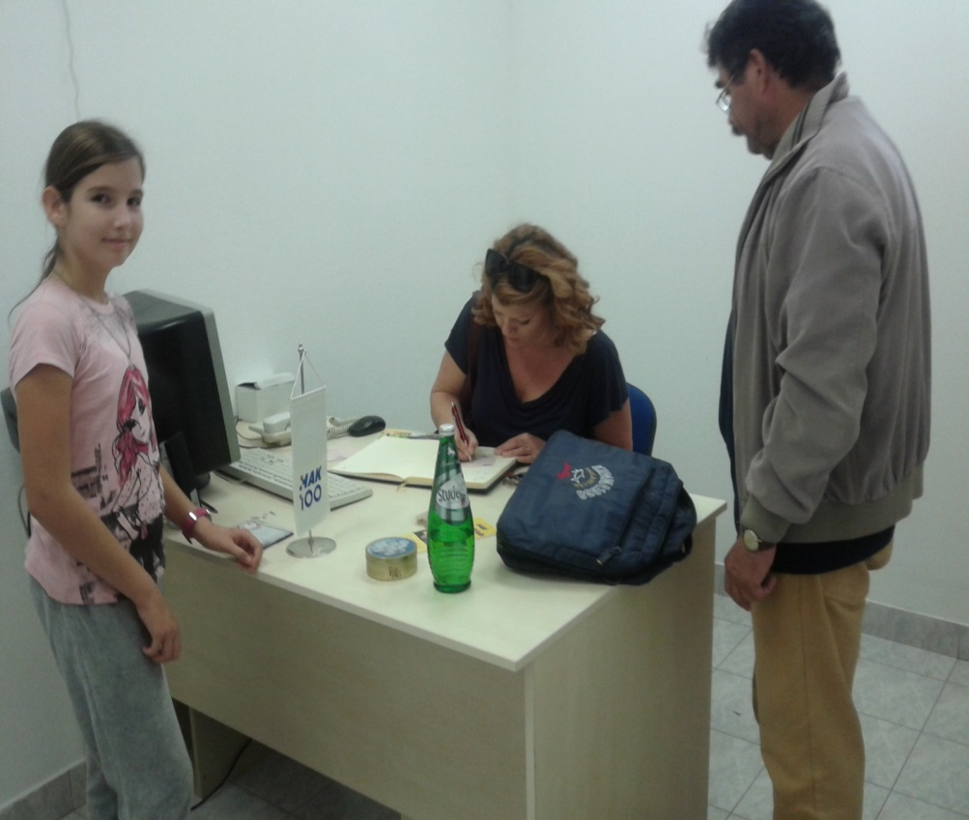
Najbolji i najvrijedniji dobili su potvrdu o položenom ispitu vožnje bicikla.

Slide 17
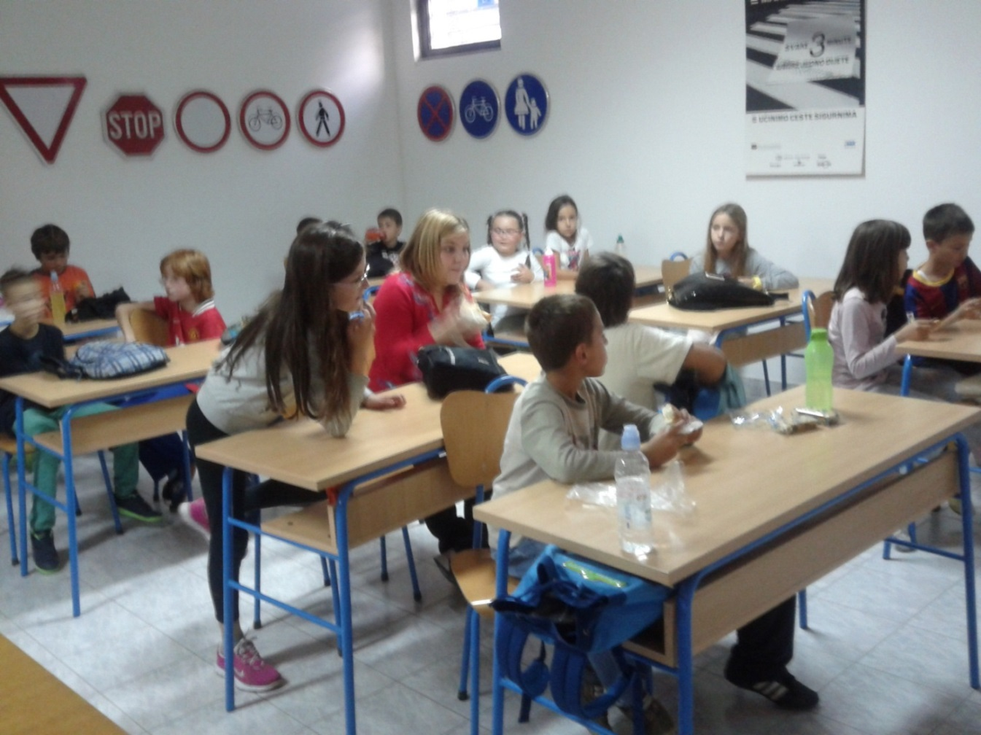
Veseli i razigrani malo smo se okrijepili.

Slide 18
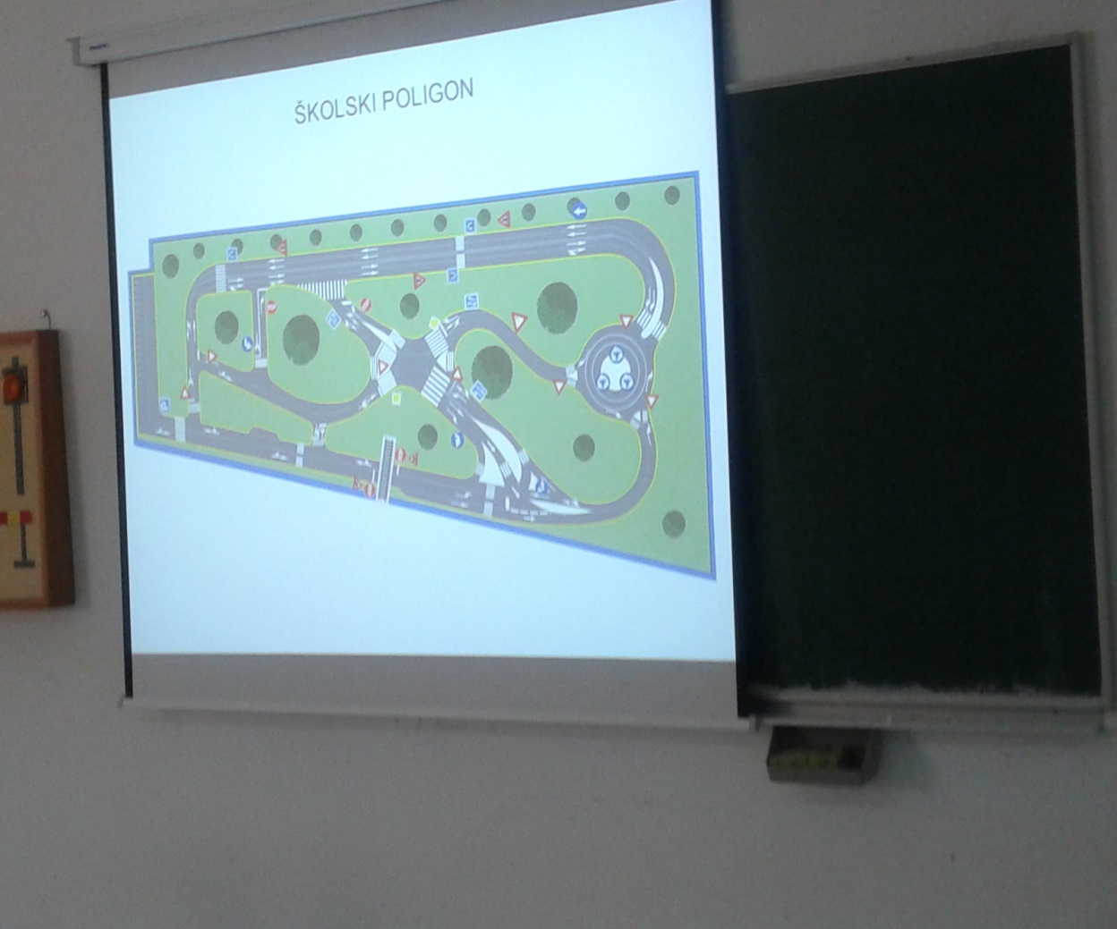
ZAKLJUČAK:
Poštuj prometne znakove kao pješak i vozač
Na raskrižju semafor je glavni i treba ga poštivati
Poštuj prometnu signalizaciju na tlu
Uvijek daj prednost pješacima na pješačkom prijelazu
Vozi bicikl koristeći kacigu
Kao pješak budi pažljiv
Cestu prelazi na pješačkom prijelazu
Cestom brzo hodaj, ne trči
Kada razgovaraš koristi potpunu i jasnu rečenicu

Slide 19
Nastavu realizirali učiteljice od 1. – 4. raz. uz pomoć djelatnika
HRVATSKOG AUTO KLUBA
Vranjic, 31.10.2013.

